Slide 1
«Выбор тактики хирургического лечения при тяжелых травматических повреждениях печени»
ФЕДЕРАЛЬНОЕ ГОСУДАРСТВЕННОЕ БЮДЖЕТНОЕ ОБРАЗОВАТЕЛЬНОЕ УЧРЕЖДЕНИЕ
ВЫСШЕГО ОБРАЗОВАНИЯ
«РОСТОВСКИЙ ГОСУДАРСТВЕННЫЙ МЕДИЦИНСКИЙ УНИВЕРСИТЕТ»
МИНИСТЕРСТВА ЗДРАВООХРАНЕНИЯ РОССИЙСКОЙ ФЕДЕРАЦИИ
Чубарян Карапет Артемович
Научный руководитель:
доктор медицинских наук, профессор, заведующий кафедрой хирургических болезней №2
Грошилин Виталий Сергеевич

Slide 2
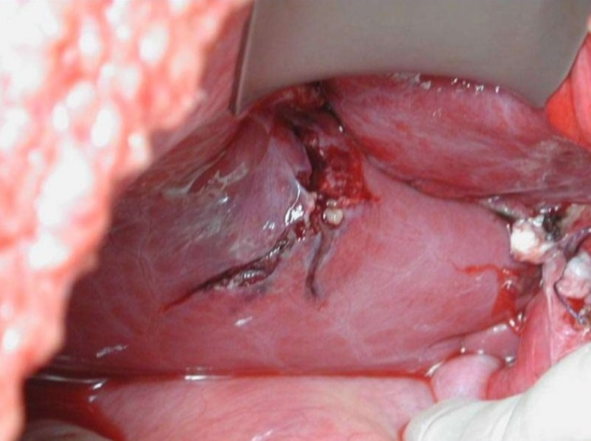
Актуальность темы исследования
Травматические повреждения печени по тяжести течения, трудности диагностики и лечения являются наиболее сложными среди травм органов брюшной полости.
Повреждения печени встречаются:
-при закрытой травме живота в 20-47 % (1 место),
-при проникающих ранениях
(в т.ч. и боевой травме) в 21-55 % случаев.
Отмечается рост числа тяжелых повреждений печени.
- В 40-81% случаев повреждения печени носят множествен-
ный и сочетанный характер.
Тяжелые травматические повреждения печени являются
причиной летального исхода в 10-40% случаев.
При сочетании с повреждением крупных сосудов летальность составляет от 54 до 100%.

Slide 3
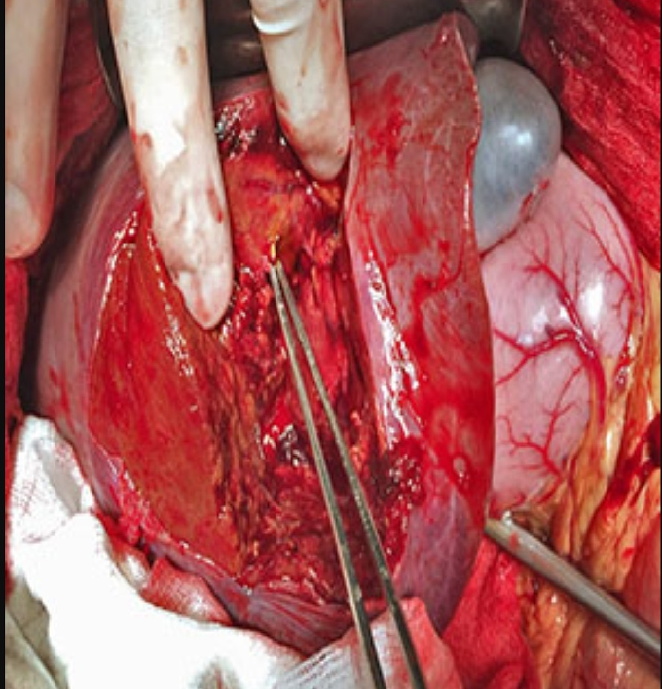
Актуальность темы исследования
Лечение пациентов с тяжелыми травматическими повреждениями печени имеет высокую социально-экономическую значимость.
Среди пострадавших преобладают лица мужского пола и трудоспособного возраста, количество которых составляет от 73,0% до 83,4%.
Травмы печени имеют тяжелые медико-социальные последствия: высокая частота инвалидности до 30% и смертности до 40%.
Отсутствие утвержденных клинических рекомендаций, единого алгоритма лечения тяжелых травматических повреждений печени, сложность и трудновыполнимость существующих оперативных техник гемостаза и высокая частота осложнений, требуют дальнейшего исследования данного вопроса и разработки новых методов и тактики хирургического лечения тяжелых травматических повреждений печени.

Slide 4
Цель исследования - улучшение результатов лечения пациентов с тяжелыми травматическими повреждениями печени.

Slide 5
Для достижения указанной цели поставлены задачи исследования:
На основе обзора и анализа литературных данных, изучить значимые прогностические факторы, причины неблагоприятных исходов лечения и послеоперационных осложнений при тяжелых травматических повреждениях печени.
Разработать оригинальный высокоэффективный способ гемостаза при тяжелыми травматических повреждениях печени.
Исследовать в эксперименте на животных особенности регенерации тканей печени при ее тяжелом травматическом повреждении с применением различных технологий гемостаза.
Разработать индивидуальный алгоритм выбора методов лечения травматических повреждений печени, основанный на объективных критериях.
Выполнить сравнительный анализ результатов лечения в группах пациентов с тяжелыми травматическими повреждениями печени общепринятыми и разработанным способом.

Slide 6
Научная новизна
Диссертационная работа представляет клинические и морфологические исследования на основе патентоспособных научных разработок.
Впервые установлены и проанализированы основные факторы риска, причины неудовлетворительных исходов и осложнений при лечении пострадавших с тяжелыми травматическими повреждениями печени.
Новыми являются результаты экспериментальных исследований, описывающих морфологическую динамику регенерации ткани печени после тяжелых травматических повреждениях при использовании различных методов гемостаза.

Slide 7
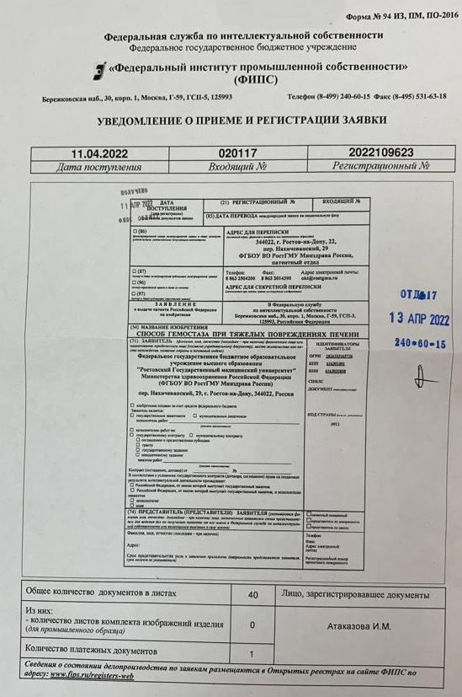
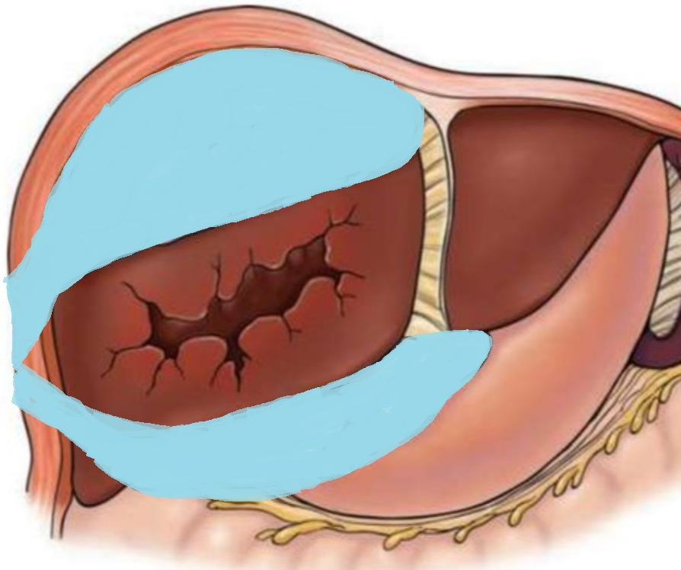
Научная новизна
Разработан новый оригинальный способ гемостаза при тяжелых травматических повреждениях печени.

Slide 8
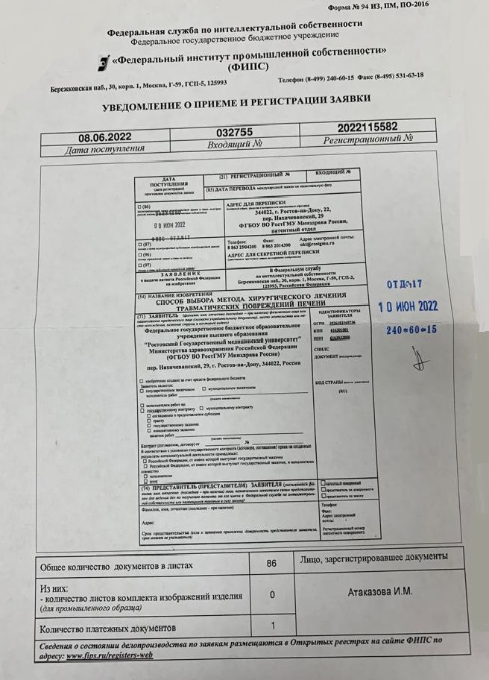
Научная новизна
Новым является алгоритм выбора метода хирургического лечения травматических повреждений печени (подана заявка и получен Приоритет изобретения).
На основании данных о гемодинамическом статусе пациента, степени повреждения печени, объеме кровопотери, характере травмы, наличии или отсутствии сопутствующих заболеваний печени и интенсивности гипокоагуляции, производится расчет интегрального коэффициента выбора метода хирургического лечения (КВМ) по разработанной авторской формуле.
В зависимости от результатов расчета методом хирургического лечения травматических повреждений печени выбирают электрокоагуляцию, ушивание травматических повреждений или тампонирование печени.
Впервые проведена клиническая апробация предложенного способа гемостаза и способа выбора метода хирургического лечения при травматических повреждениях печени и проведен сравнительный анализ их эффективности с традиционными способами лечения.

Slide 9
Предполагаемые теоретическая и практическая значимости работы
Результаты диссертационного исследования могут быть использованы для выбора лечебной тактики при тяжелых травматических повреждениях печени.
Разработанный оригинальный способ гемостаза при тяжелых травматических повреждениях печени легко воспроизводим, прост в исполнении и позволит обеспечить надежную остановку кровотечения.
Разработанный способ гемостаза при тяжелых травматических повреждениях печени, основанный на оригинальной методике ее тампонирования, позволит избежать инфицирования и пропитывания тампонов биологическими жидкостями и как следствие снизить вероятность гнойно-септических осложнений и возникновения вторичных кровотечений при удалении тампонов.
Разработанный способ выбора метода хирургического лечения травматических повреждений печени, позволит избежать субъективности и выбрать оптимальный метод лечения в конкретном клиническом случае, а также сократить время операции и ее травматичность, снизить число послеоперационных осложнений и летальность.

Slide 10
Материалы исследования
Материалом клинического исследования станут пациенты с тяжелыми травматическими повреждениями печени.
Дизайн клинического исследования
Выявление пациентов с травматическими повреждениями печени, установка диагноза
Определения тяжести повреждений печени, стадирование, набор 70 пациентов с тяжелыми повреждениями
Рандомизированное контролируемое исследование в параллельных сопоставимых группах
I группа (контрольная) | II группа (основная)
Применение традиционной хирургической тактики и методов лечения. | Применение разработанных способа гемостаза и способа выбора метода хирургического лечения.
35 пациентов | 35 пациентов

Slide 11
Материалы исследования
Материалом для экспериментального исследования станут лабораторные животные – 30 кроликов.
Дизайн экспериментального исследования
Моделирование тяжелого травматического повреждения печени
I группа (контрольная) | II группа (основная)
Применение печеночного шва | Применение тампонирования печени
15 животных | 15 животных
Плановый забой животных на 1,3 и 7 сутки, морфологическое и гистологическое исследование препаратов печени.

Slide 12
Материально-техническая база
Кафедра хирургических болезней №2 ФГБОУ ВО РостГМУ Минздрава России.
ГБУ РО «Городская больница скорой медицинской помощи» в г. Ростова-на-Дону.
Кафедра патологической анатомии ФГБОУ ВО РостГМУ Минздрава России.
Центр клинической морфологии и генетики ФГБОУ ВО РостГМУ Минздрава России.
Виварий, экспериментальная лаборатория ФГБОУ ВО РостГМУ Минздрава России.

Slide 13
Предполагаемые результаты исследования
Получение новых теоретических знаний о важных прогностических факторах, причинах неблагоприятных исходов лечения и послеоперационных осложнений при тяжелых травматических повреждениях печени.
Разработка высокоэффективного способа гемостаза при тяжелых травматических повреждениях печени.
Получение новых экспериментальных данных о морфологических особенностях регенерации тканей печени при ее тяжелой травме.
Получение доказательств воспроизводимости и эффективности предложенного способа гемостаза.
Обоснование выбора метода хирургического лечения травматических повреждений печени, основанного на объективных критериях.
Получение доказательств эффективности разработанных в ходе исследования методик и значимого снижения количества неблагоприятных результатов лечения пострадавших с тяжелыми травматическими повреждениями печени в сравнении использованием общепринятых методов хирургического лечения.
Публикация 12 научных работ, в том числе, 3 работ в изданиях, рецензируемых ВАК, а также получение 2 патентов РФ на изобретение.

Slide 14
Формы внедрения результатов исследования
Планируется внедрение результатов диссертационной работы в учебный процесс кафедры хирургических болезней №2 ФГБОУ ВО РостГМУ Минздрава России, путем создания учебных и учебно-методических пособий. Возможно внедрение материалов исследования в рамках клинических рекомендаций.
Планируется внедрение разработанного способа гемостаза и способа выбора метода хирургического лечения при травматических повреждениях печени в практическую деятельность лечебных учреждений, оказывающих помощь пострадавших с травмами внутренних органов брюшной полости в ЮФО и СКФО.

Slide 15
Благодарю за внимание!

